Slide 1
Máy học nâng cao Bài báo cáo số 3
THỰC HIỆN:
NGUYỄN HỒNG PHÁT
NGUYỄN THANH TUYỀN
PHAN HUỲNH TÂN
NGUYỄN TẤN THÀNH

Slide 2
OUTLINE
GIST + SVM (Phát)
Multilayer Perceptron Neural Network (Tuyền)
Facenet + SVM (Tân + Thành)

Slide 3
GIST + SVM
400 images
Feature Matrix
GIST DESCRIPTOR
SVM

Slide 4
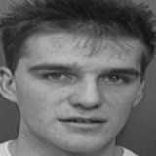

FEATURE EXTRACTION
GIST DESCRIPTOR
[3.13, -1.31, 5.32...]
1 x 960
92 x 112
160 x 160

Slide 5
FEATURE EXTRACTION
[3.13, -1.31, 5.32...]
1 x 960
[3.13, -1.31, 5.32...30]
1 x 961
Label: 30

Slide 6
FEATURE EXTRACTION
[
[1.1, -1.4,... 1]
[-4.1, 2.1,... 1]
...
[5.2, -3.1,... 400]
]
400 images
GIST DESCRIPTOR
FEATURE MATRIX
400 x 961

Slide 7
TRAINING
Training Data
Grid Search (SVM)
Best Parameters
Test Data
SVM
Accuracy: 97.5 %

Slide 8
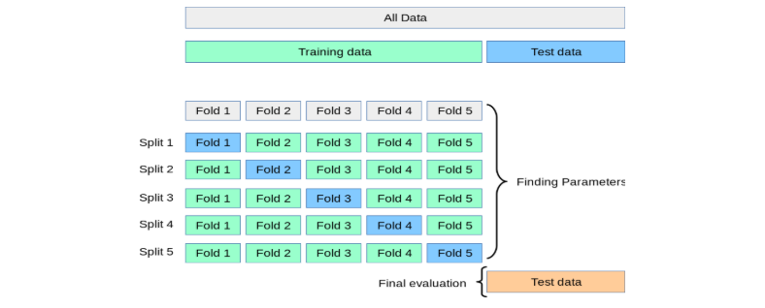
TRAINING

Slide 9
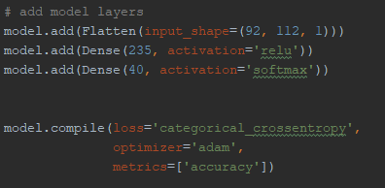
Mạng nơ ron nhận tạo
Quá trình thực hiện
Đọc và tiền xử lý ảnh về ảnh xám và chuẩn hóa.
Với mỗi nhãn, dùng 8 ảnh để train, 2 ảnh để kiểm chứng. Được lưu vào 4 biến x_train, y_train, x_test, y_test.
Mô hình sử dụng 1 tầng ẩn, với hàm kích hoạt là ReLU, đầu ra gồm 40 nhãn và sử dụng hàm Softmax.

Slide 10
Kết quả thực hiện
Mô hình dự đoán phụ thuộc vào số nơ ron trong tầng ẩn.
Quá trình tìm số nơ ron tầng ẩn chia làm 2 bước: Tìm khoảng ổn định nhất, và tìm mịn từng giá trị trong khoảng.

Slide 11
Với tham số 235 sẽ cho mô hình tốt nhất với độ chính xác acc_train: 100%, acc_val: 95%, loss_train: 1%, loss_val: 15,5%.

Slide 12
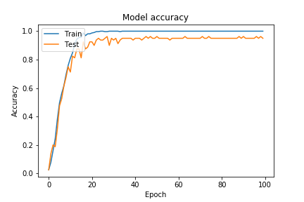
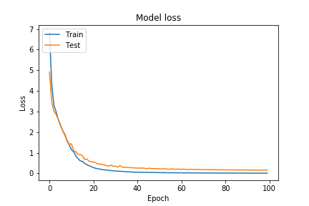
Biểu đồ độ chính xác và lỗi của mô hình với tham số là 235 với 100 epochs.

Slide 13
Facenet + SVM:
Nhận xét 2 phương pháp trên
Chọn phương pháp, cách thực hiện
Xây dựng model, train model, đánh giá

Slide 14
Nhận xét 2 phương pháp trên
Sau khi thực hiện qua 2 phương pháp trước là:
GIST + SVM
NN
Nhóm đã rút trích được nhưng vấn đề sau:
Tập dữ liệu ít ( Sử dụng mạng NN không phù hợp vì đặc trưng của NN cần một lượng dữ liệu lớn để đạt được độ chính xác cao).
Với phương pháp sử dụng Deep learning thông thường thì thời gian huấn luyện mô hình lâu, khi có nhãn mới thì phải đào tạo lại toàn bộ mô hình.

Slide 15
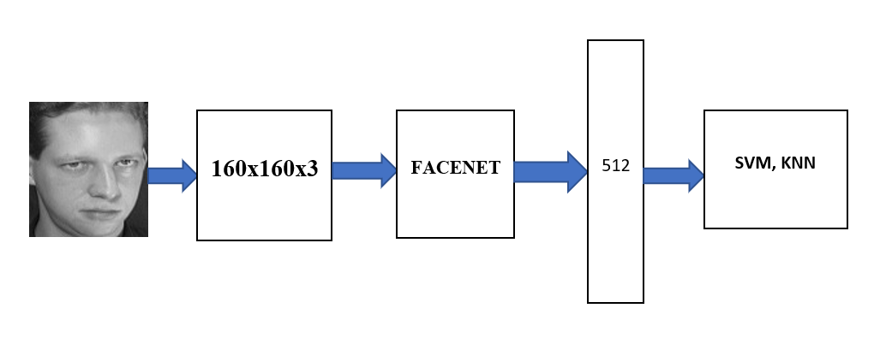
Chọn phương pháp, cách thực hiện
Nhóm đã chọn phương pháp Facenet + SVM
Các bước thực hiện:
B1: Chuẩn hóa dữ liệu.
B2: Đưa vào mô hình Facenet để dự đoán tính ra được các embedding vector.
B3: Sử dụng model SVM hoặc KNN để dự đoán.

Slide 16
FaceNet được giới thiệu vào năm 2015 bởi các nhà nghiên cứu của Google
Mô hình Facenet sử dụng tập dữ liệu với hơn 3,3 triệu ảnh khuông mặt hơn 9 nghìn lớp.
Được train trong 30 tiếng với card đồ họa titan X. Sau khi train đạt được độ chính xác là 99,65%.
Đặc trưng của Facenet là giảm khoảng cách giữa hai gương mặt giống nhau và khuếch đại khoảng cách giữa hai gương mặt khác nhau.

Slide 17
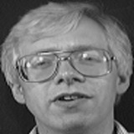
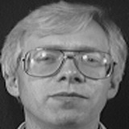
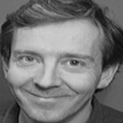
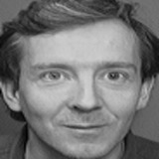
a1
a2
b1
b1

Slide 18

Đặt trưng Facenet:
a1-a2 : lần lượt là ảnh gương mặt của người a.
b1-b2 : lần lượt là ảnh gương mặt của người b.
0.3819: là khoảng cách Euclid của của các vector sau khi sử dụng dặt trưng Facenet
Khoảng cách Euclid hai bức ảnh của cùng 1 người rất thấp.
Khoảng cách Euclid giữa hai bức ảnh của hai người khác nhau được khuếch đại rất lớn.

Slide 19

Đặt trưng GIST:
Khoảng cách Euclid giữa hai bức ảnh giống nhau và khác nhau có độ lớn gần bằng nhau.
Nhận xét: Sử dụng đặt trưng Facenet sẽ tốt hơn cho quá trình huấn luyện và dự đoán.

Slide 20
Phân chia tập dữ liệu, xây dựng model, train model, đánh giá
Phân chia tập dữ liệu:
Sử dụng 8 ảnh đầu để train và 2 ảnh cuối để test.
ứng với 40 lớp ta có: 320 ảnh train và 80 ảnh test.

Slide 21
Xây dựng model, train model và dự báo :
Model SVM:
model_svc = SVC(C=1.0, kernel="rbf", gamma=0.001, probability=True)
Sừ dụng hàm SVC trong thư viện sklearn với thông số sau:
C: 1.0
Kernel : RBF
Gamma: 0.001
Probability: True
Độ chính xác là: 100%

Slide 22
Model KNN:
model_knn = KNeighborsClassifier(n_neighbors=5, p=2, weights="distance")
Sừ dụng hàm KNeighborsClassifier trong thư viện sklearn với thông số sau:
n_neighbors: 5
P: 2
Weights: distance
Độ chính xác là : 100%

Slide 23

Đánh giá:
Sử dụng cross-validated metrics:

Slide 24
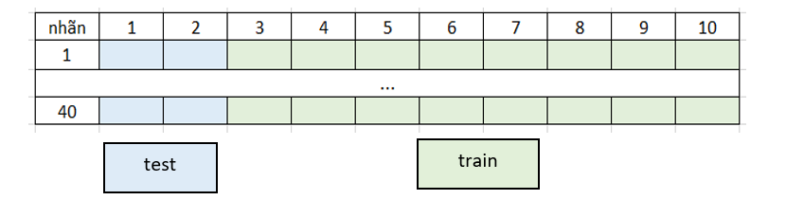
VD Fold đầu tiên:
Độ chính xác sau khi thực hiện lần lượt 5 Fold:
SVC: [1. 1. 1. 1. 1.]
KNN: [1. 1. 1. 1. 1.]

